Slide 1

图书管理系统
杨洁 李淑慧 曹嘉祇 丁大庆 郑锦晨

Slide 2
目录
遇到的挑战&解决方案
CONTENTS
项目展望
开发团队介绍
项目开发中得到的学习成果
项目介绍
项目应用的技术技能
问题和回答

Slide 3
part one
开发团队介绍

Slide 4
we are Atrium
组员：李淑慧
组员：丁大庆
组长：郑锦晨
组员：曹嘉祗
组员：杨洁

Slide 5
part two
项目介绍

Slide 6
we are Atrium
游客可以在本系统中查看书籍信息。
用户登陆后可以查看图书列表，借书记录，捐赠列表，还可以捐赠图书和借阅图书，修改个人信息和密码。
管理员可以维护书籍信息和审核捐赠，查看用户信息和借阅记录。
超级管理员可以管理管理员信息。

Slide 7

遇见书店
To be or not to be, that is the question
图书管理系统是一个致力于帮助用户搜索、查看、借阅、捐赠各类书籍的系统。

Slide 8
part three
项目应用的技术技能

Slide 9
图书管理系统
数据库:MySQL,Oracle
核心框架：Spring MVC + Spring + Mybatis
前端技术：HTML5,Javascript，CSS，JQuery

Slide 10
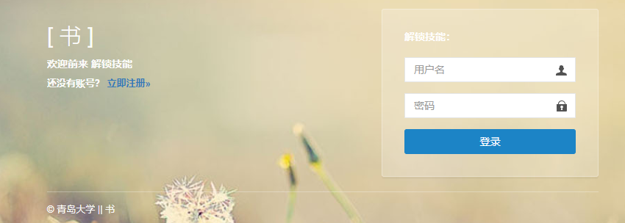
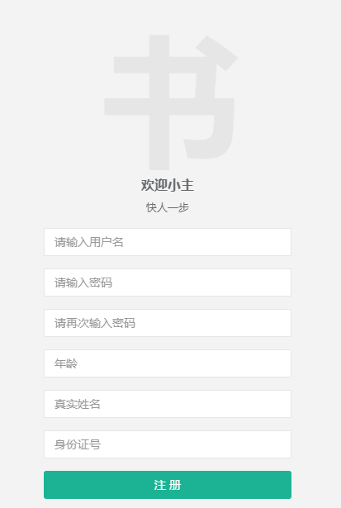
注册
登录
图书管理系统
A
A

Slide 11
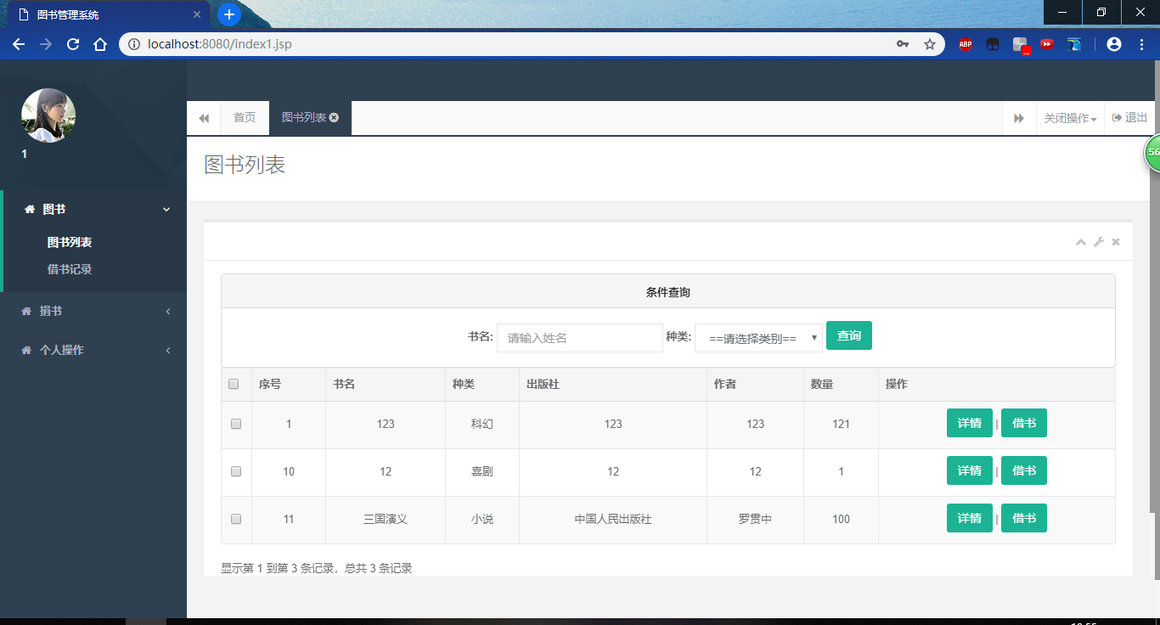
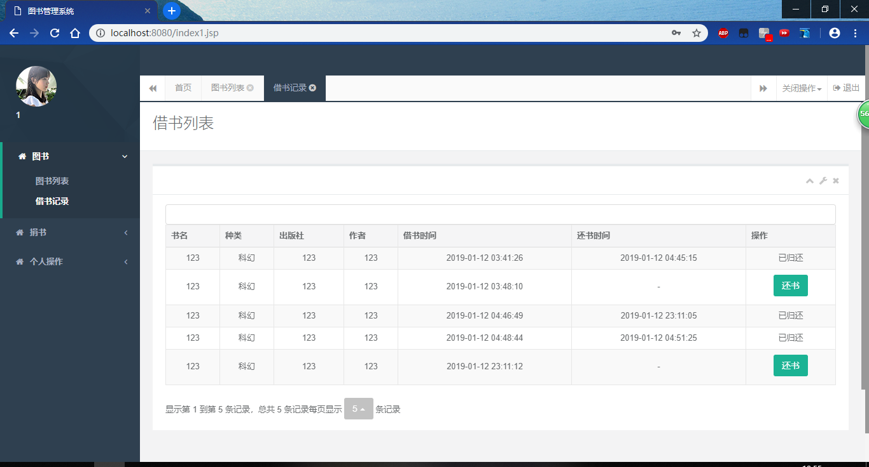
图书管理系统
查看书籍信息和借阅记录
A

Slide 12
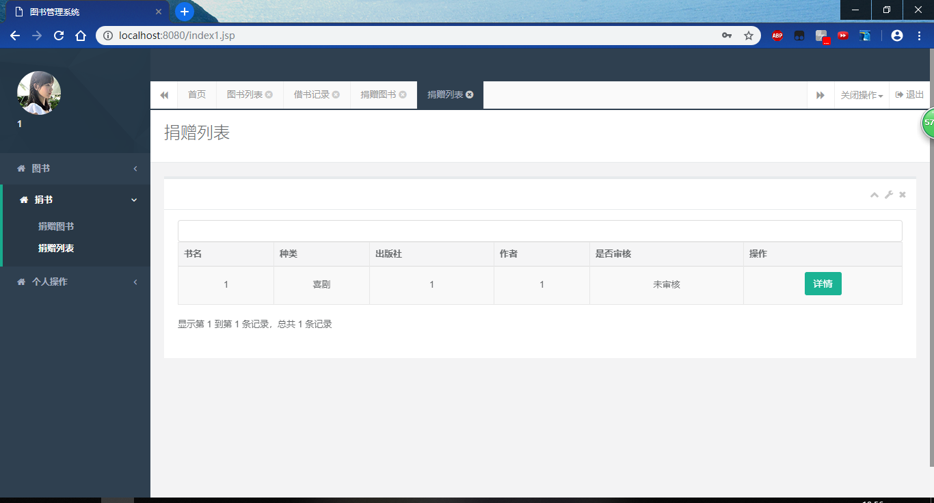
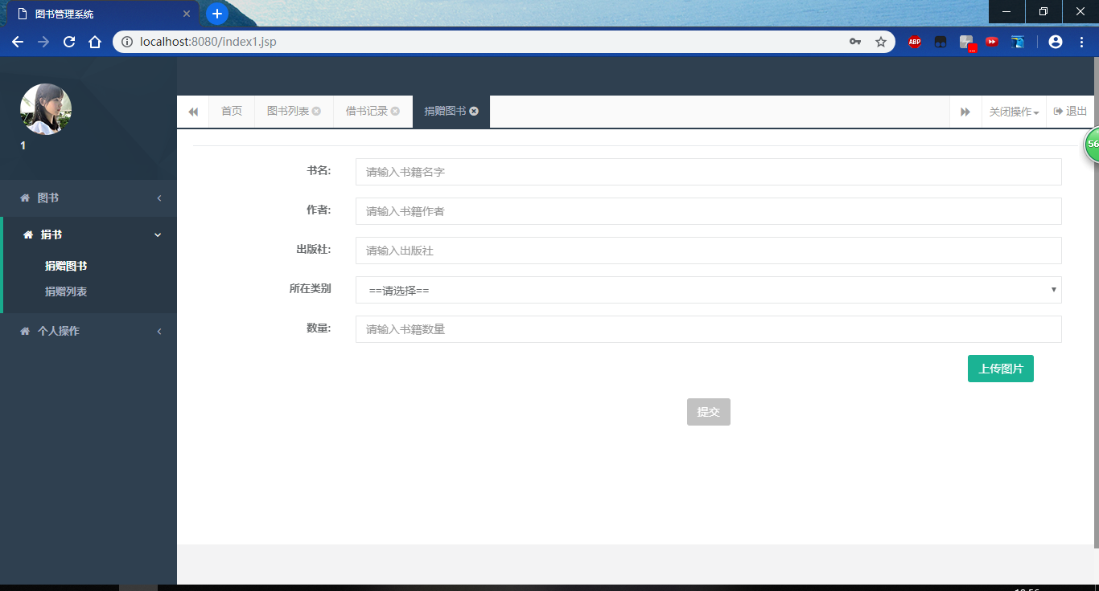
图书管理系统
捐赠图书和查看捐赠列表
A

Slide 13
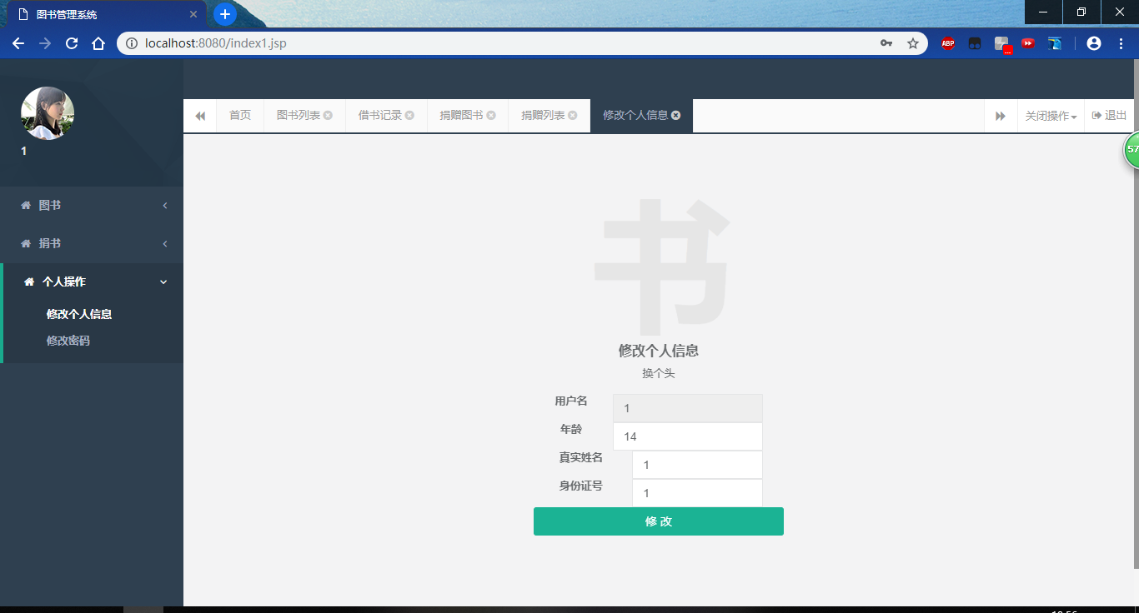
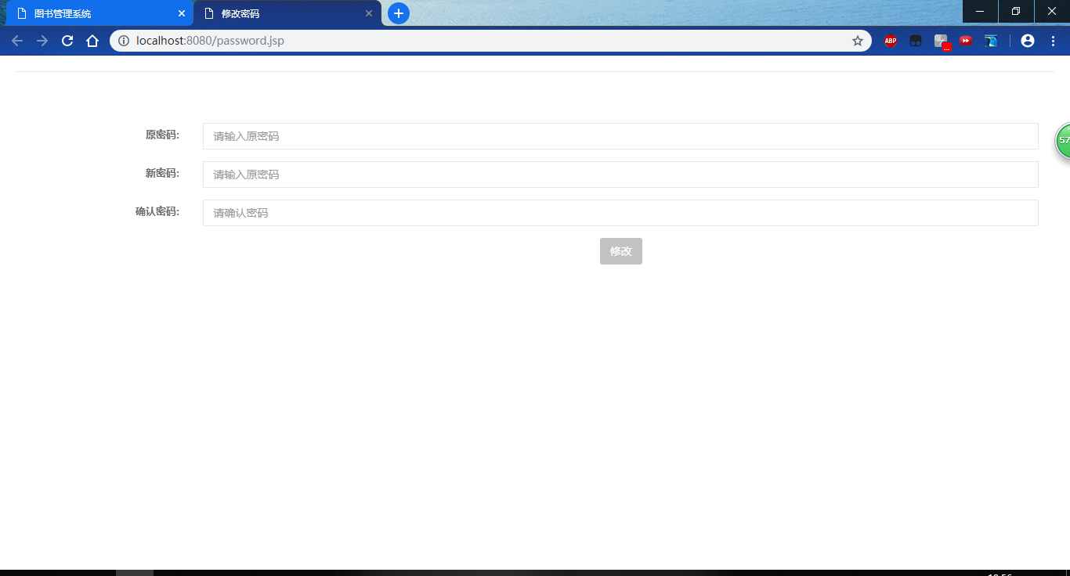
图书管理系统
修改密码和个人信息
A

Slide 14
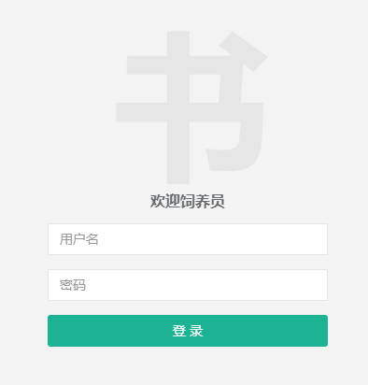
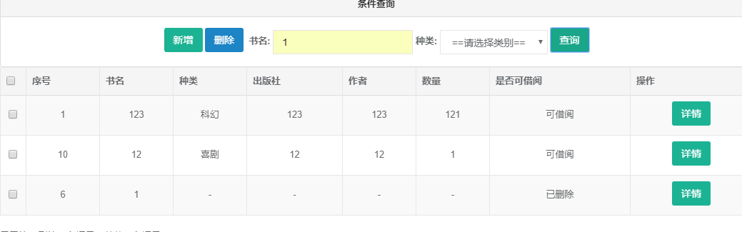
管理员
图书管理系统
A
管理员可以登录注销并且查询书籍信息

Slide 15
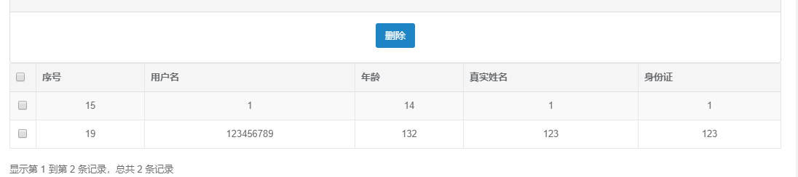
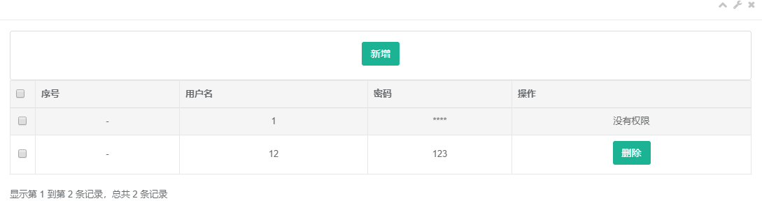
管理员
图书管理系统
A
删除用户，维护管理员信息

Slide 16
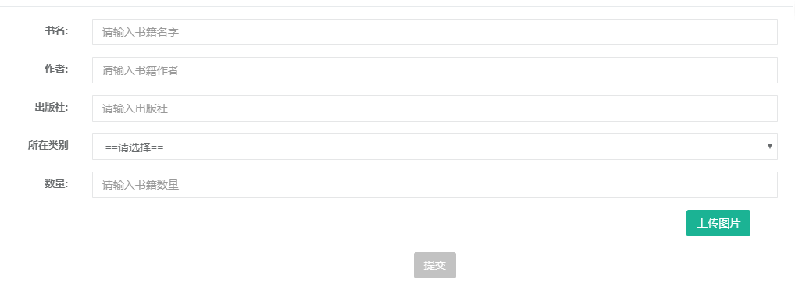
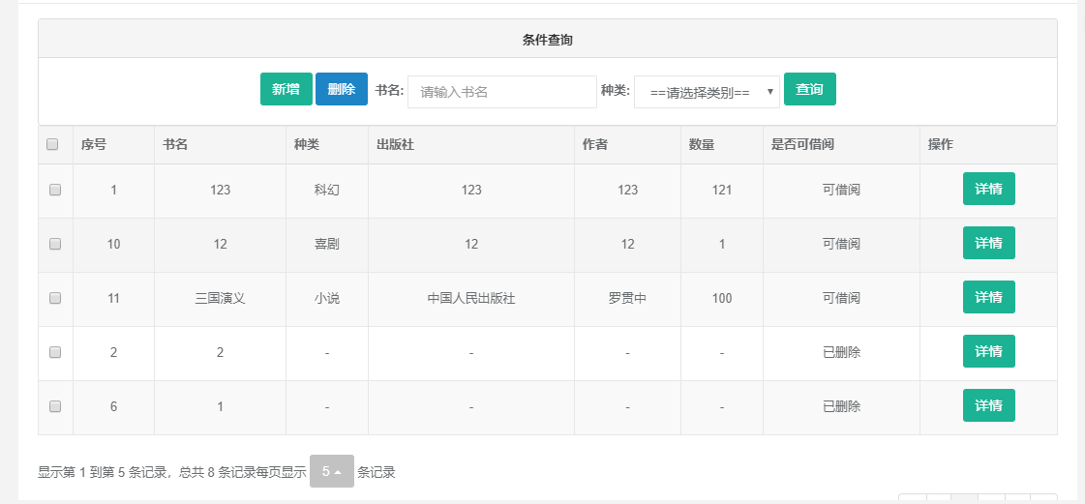
新增图书
管理图书
图书管理系统
A
A

Slide 17
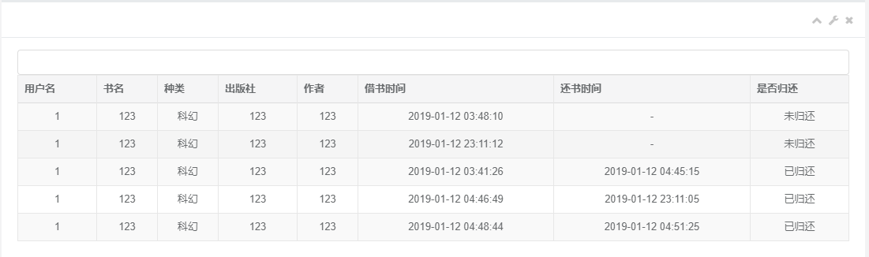
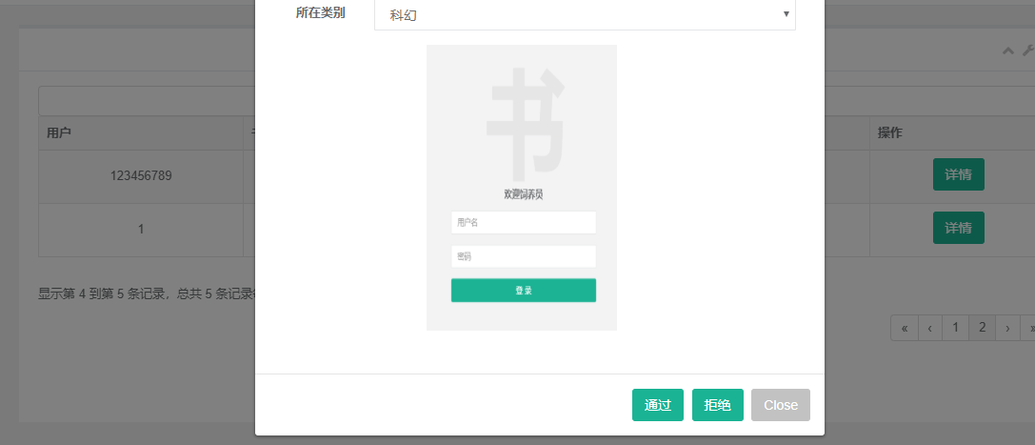
图书管理系统
借阅记录
捐赠审核
A
A

Slide 18
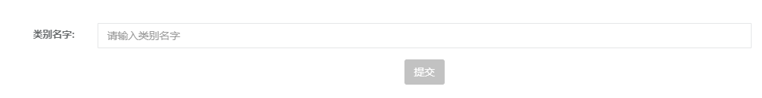
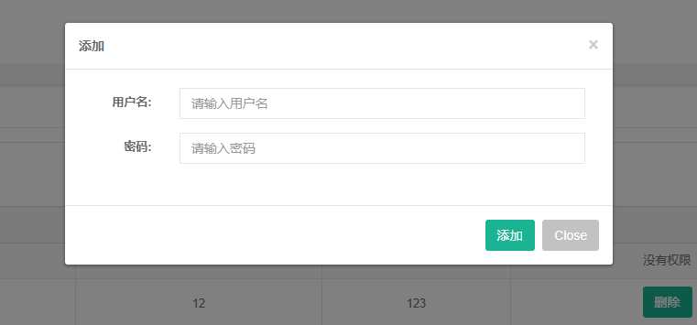
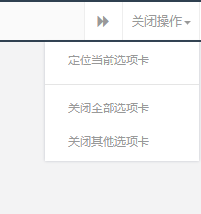
新增种类
关闭操作
新增管理员
图书管理系统
A
A
A

Slide 19
part four
遇到的挑战&解决方案

Slide 20
图书管理系统
调样式的过程中，首页上的图片很长一段时间出不来
更好的样式没调出来
分页查询弄不出数据

Slide 21
part five
项目展望

Slide 22

图书管理系统
希望我们组能完善好加入购物车以及收藏的功能
使用更全面的技术实现后台与前端的连接使效率变得更高
能实时根据用户的观看推荐其可能感兴趣的信息

Slide 23
part six
项目开发中得到的学习成果

Slide 24
图书管理系统
专业知识
团队合作
工作效率
熟练掌握数据库、核心框架、IDE、前端技术等专业知识
人多力量大，更能明白团队合作的重要性
锻炼收集资料、找素材等做一些不怎么有难度的工作的效率

Slide 25

图书管理系统
——只有登上山顶，才能看到那边的风光。
——驾驶命运的舵是奋斗，不抱有一丝幻想，不放弃一点机会，不停止一日努力。
——对于攀登者来说，失掉往昔的足迹并不可惜，迷失了继续前行时的方向却很危险。
——忙于采集的蜜蜂，无暇在人前高谈阔论。

Slide 26
Thank you for listening

